Slide 1
Мягкие вычисления
Американским ученым Лотфи Заде (Lotfi Zadeh) в 1994 году введен еще один термин «мягкие вычисления», представляющий сложную компьютерную методологию [4,5], компонентами которой являются:
нечеткая логика (приближенные вычисления, грануляция информации, вычисление на словах);
нейрокомпьютинг (обучение, адаптация, классификация, системное моделирование и идентификация);
генетические вычисления (синтез, настройка и оптимизация с помощью систематизированного случайного поиска и эволюции);
вероятностные вычисления (управление неопределенностью, сети доверия, хаотические системы, предсказание).
Интерпретация «мягких вычислений» может быть следующая:
мягкие вычисления = нечеткие системы + нейронные сети + +генетические алгоритмы.
Свойства мягкой интеллектуальной системы обеспечиваются ее компонентами [4]:
мягкая интеллектуальная система (МЭС) = управление неопределенностью + обучаемость + самоадаптация.

Slide 2
Понятие нечеткого логического вывода
Логический вывод в системе нечеткой логики строится на основе правил логического вывода.
Базовое правило вывода типа "если - то" (англ.: if— then rule) называется также нечеткой импликацией, принимающей форму если х это А, то у это В ,
где А и В - это лингвистические значения, идентифицированные нечетким способом через соответствующие функции принадлежности для переменных х и у. Часть "х это А" называется условием (предпосылкой), а "у это В" — следствием (заключением). Импликацию можно записать в сокращенном виде А→В.

Slide 3
База правил
На базу правил существуют следующие ограничения:
существует хотя бы одно правило для каждого лингвистического терма выходной переменной.
для любого терма входной переменной имеется хотя бы одно правило, в котором этот терм используется в качестве предпосылки (левая часть правила).
В противном случае имеет место неполная база нечетких правил.

Slide 4
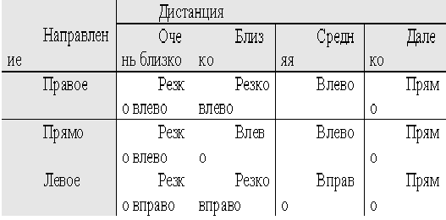
Пример базы правил

Slide 5
Нечёткое рассуждение
это процедура, которая позволяет определить заключение, вытекающее из множества правил "если - то". Такое множество при N переменных xi, может принять вид
Если х1 это А1 И х2 это А2 И ... И xn это An, тo у это В
Переменные х1, x2, ..., хn образуют n-мерный входной вектор X, составляющий аргумент условия, в котором А1, А2, ..., Аn и В обозначают величины соответствующего коэффициента принадлежности μA(xi) и μB(x).

Slide 6
Реализация нечёткого рассуждения
Возможна интерпретация в форме логического произведения множеств либо в форме алгебраического произведения:
интерпретация в форме логического произведения
μA(x) = min(μA(xi)), (1)
i=1..n
интерпретация в форме алгебраического произведения
μA(x)=ПμA(xi), (2)

Slide 7
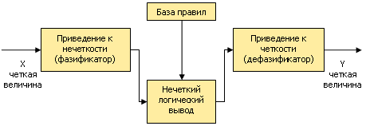
Система нечёткого вывода

Slide 8
Фаззификатор
выполняет функцию преобразования четких значений х входных переменных в нечеткое значение (степень принадлежности каждого терма лингвистической переменной).

Slide 9
База правил
База правил представляет собой набор нечетких «IF-THEN» конструкций, в которых условия (антецеденты) и следствия (консеквенты) подразумевают использование лингвистических переменных. Наиболее часто используется в прикладных системах формат правил с множеством входов и одним выходом.
R1: ЕСЛИ x1 это A11 … И … xn это A1n, ТО y это B1 (1)
…
Ri: ЕСЛИ x1 это Ai1 … И … xn это Ain, ТО y это Bi
…
Rm: ЕСЛИ x1 это Ai1 … И … xn это Amn, ТО y это Bm,

Slide 10
Блок вывода
представляет ядро системы нечеткой логики (СНЛ), используемое для моделирования приближенных рассуждений и процесса принятия решения человеком в сложных ситуациях. Нечеткие выводы, нечеткие или приближенные рассуждения – это основные методы нечеткой логики.

Slide 11
Методы фаззификации
Фуззификатор преобразует N-мерный входной вектор X =[х1, х2 , ..., хn]^{Т} в нечеткое множество А, характеризуемое функцией принадлежности μ(х) с четкими переменными. Несмотря на то, что нечеткие системы могут иметь функции принадлежности произвольной структуры, с практической точки зрения наибольшей популярностью пользуются функции гауссовского типа, а также треугольные и трапецеидальные функции.

Slide 12
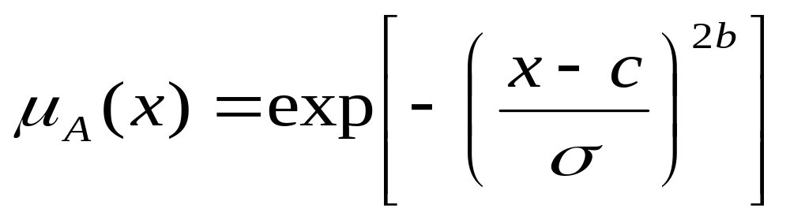
Функция Гаусса
Общая форма обобщённой гауссовской функции для переменной х с центром с и вариацией σ и параметром b для множества F имеет вид:

Slide 13
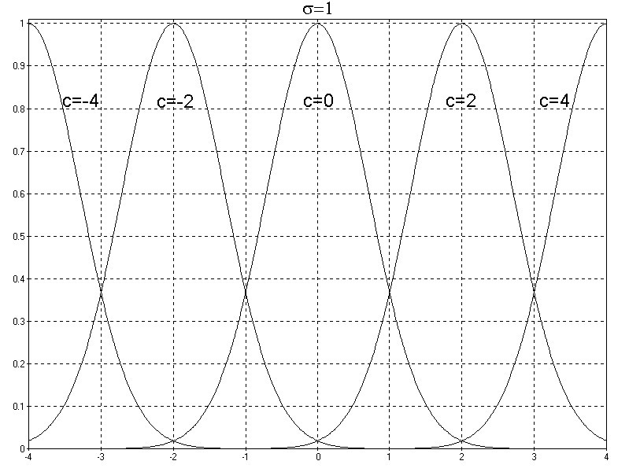
Изменение параметра с

Slide 14
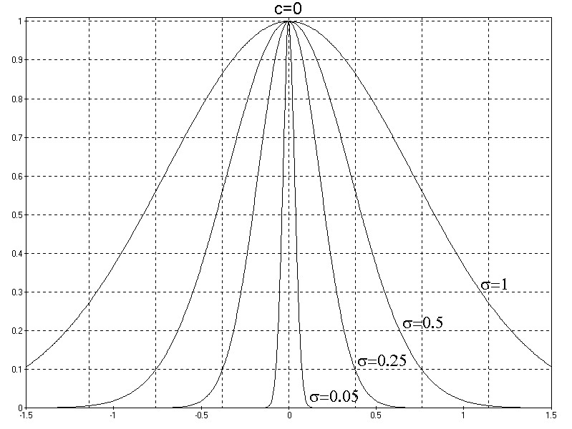
Изменение параметра σ

Slide 15
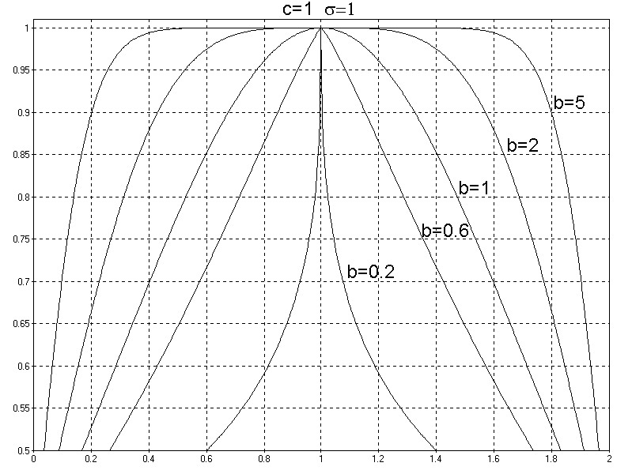
Изменение параметра b

Slide 16
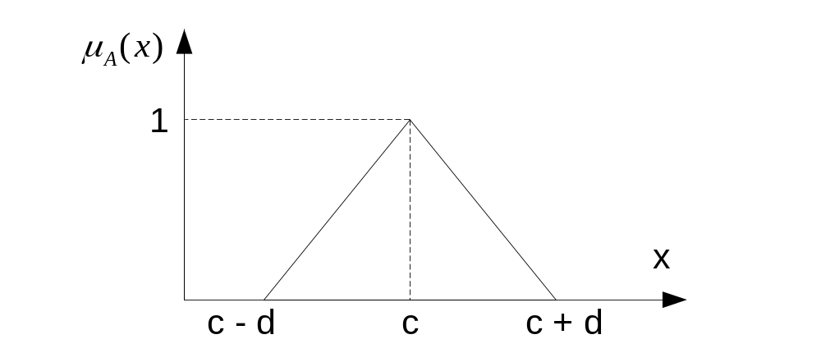
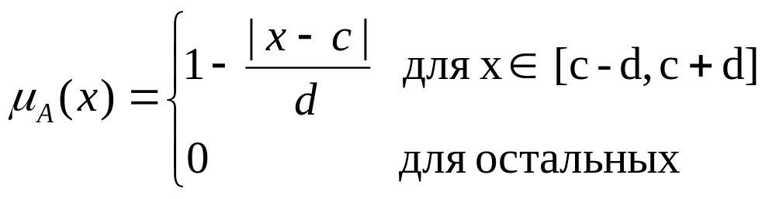
Функция треугольного вида
Вид функции

Slide 17
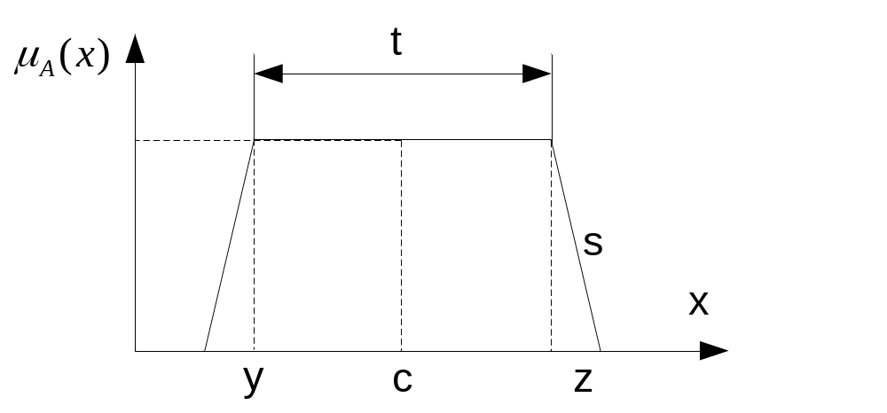
Функция трапецеидального вида
Вид функции

Slide 18
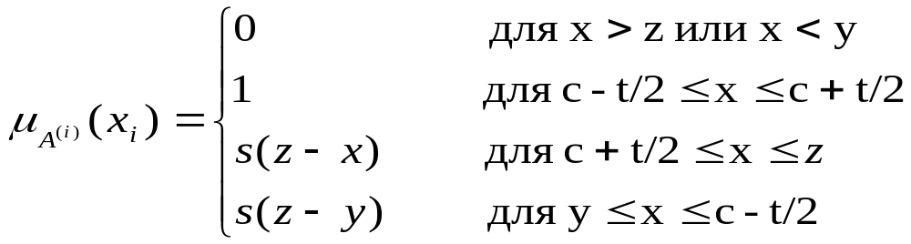
Трапецеидальная зависимость
Если определить y = c – (t/2) – (1/s), z = c + (t/2) + (1/s), где s обозначает угол наклона, то трапецеидальная функция описывается зависимостью:

Slide 19
Методы дефаззификации
Дефаззификатор трансформирует нечеткое множество в полностью детерми­нированное точечное решение у.
Нечеткое множество представляет зависимость μ(y)=μA→B(y) как функцию от выходной переменной у. Преобразование этого множества в единственное точечное решение возможно многими способами.

Slide 20
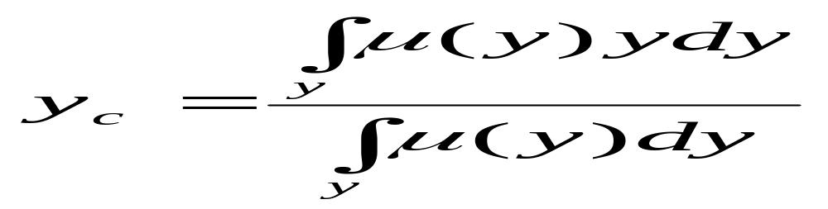
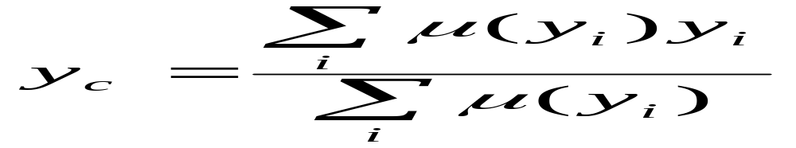
Дефаззификация относительно центра области
Непрерывная и дискретная форма

Slide 21
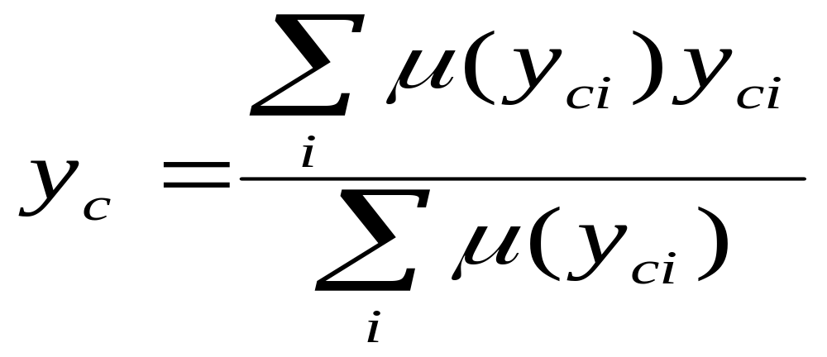
Дефаззификация относительно среднего центра
yci обозначает центр i-го нечеткого правила, а - значение функции принадлежности, соответствующей этому правилу

Slide 22
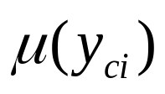
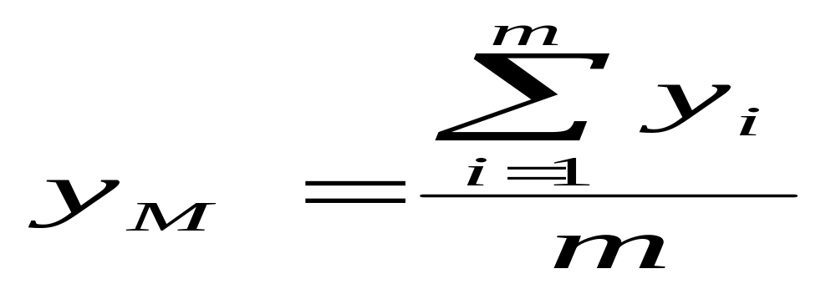
Дефаззификация среднего максимума
т обозначает количество точек переменной у, в которых достигает максимального значения

Slide 23
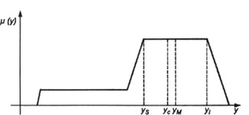
Дефаззификация в форме выбора максимального из максимальных значений (у_{s}, y_{t})

Slide 24
Система нечеткого вывода Мамдани-Заде
Для реализации систем на базе нечетких правил разработано множество алгоритмов нечеткого вывода. Разработаны модели нечеткого вывода Мамдани, Сугено, Ларсена, Цукамото.
Например, правила нечеткого вывода заданы следующим образом:
П1: если x есть A, то w есть D,П2: если y есть B, то w есть E,П3: если z есть C, то w есть F,где x, y, z – имена входных переменных (четкого формата);
w – имя переменной вывода;
A, B, C, D, E, F – заданные функции принадлежности.

Slide 25
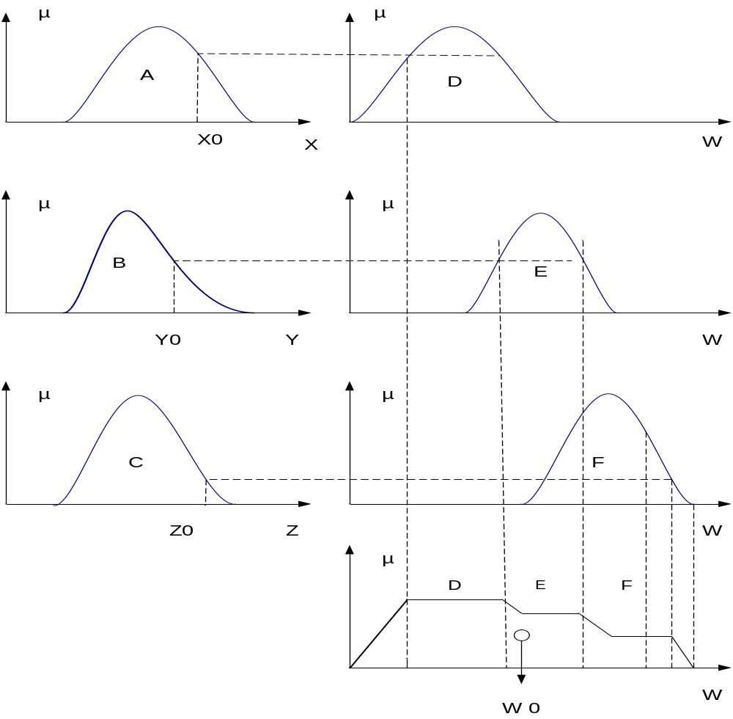
Иллюстрация к алгоритму нечеткого вывода
Пример

Slide 26
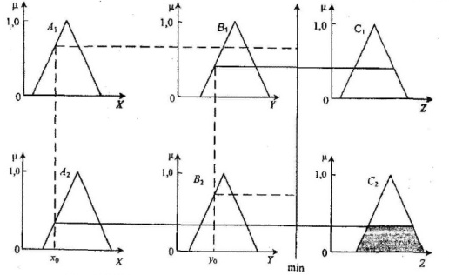
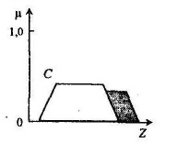
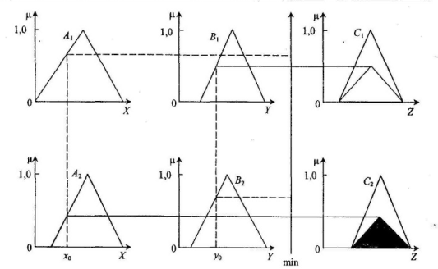
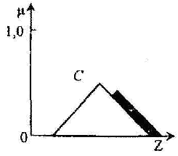
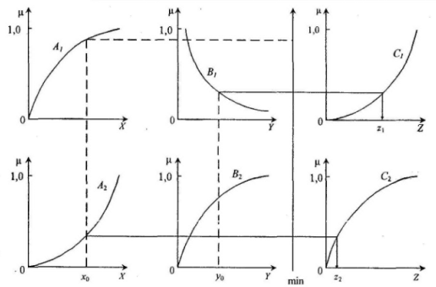
Нечеткий вывод по Мамдани
    Нечеткий вывод по Ларсену
Нечеткий вывод по Цукамото

Slide 27


Дефаззификация
1. Относительно среднего центра
2. Относительно среднего максимума
3. Минимальный из максимальных
4. Максимальный из максимальных

Slide 28
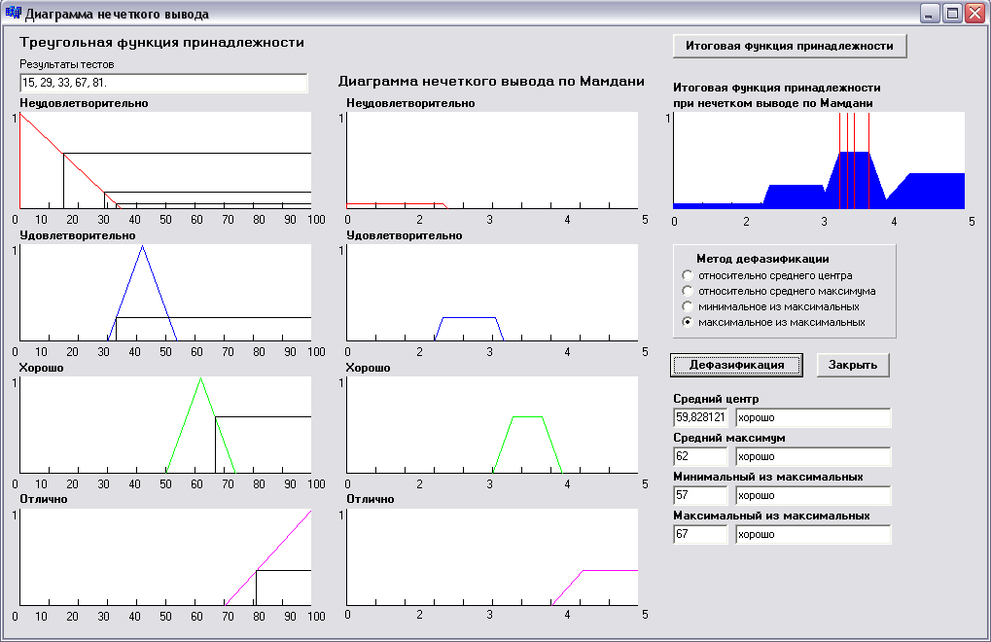

Slide 29
№ | Количество тестов | Результаты тестов | Среднее арифметическое
1 | 1 | 32 | 32
2 | 1 | 95 | 95
3 | 3 | 45,45,45 | 45
4 | 2 | 10,90 | 50
5 | 3 | 10,90,90 | 63,333
6 | 9 | 10,90,90,…,90 | 81,11
7 | 4 | 45,50,52,60 | 51,75
8 | 4 | 10,38,60,90 | 49,5
9 | 5 | 15,20,37,89,91 | 50,4
10 | 1 | 100 | 100
11 | 1 | 0 | 0
12 | 2 | 0,100 | 50
№ | Среднее арифметическое | Мамдани |  |  |  | Ларсен |  |  |  | Цукамото
 |  | треугольная |  | трапецеидальная |  | треугольная |  | трапецеидальная |  | строгомонотонная
 |  | результат | ошибка | результат | ошибка | результат | ошибка | результат | ошибка | результат | ошибка
1 | 32 | 33,17 | -1,17 | 33,67 | -1,67 | 27,74 | 4,26 | 31,67 | 0,33 | 32,00 | 0,00
2 | 95 | 95,00 | 0,00 | 90,00 | 5,00 | 100,00 | -5,00 | 90,00 | 5,00 | 90,00 | 5,00
3 | 45 | 42,00 | 3,00 | 42,50 | 2,50 | 42,00 | 3,00 | 42,50 | 2,50 | 45,00 | 0,00
4 | 50 | 48,45 | 1,55 | 50,00 | 0,00 | 48,28 | 1,72 | 50,00 | 0,00 | 55,16 | -5,16
5 | 63,333 | 63,60 | -0,27 | 63,33 | 0,00 | 65,12 | -1,78 | 63,33 | 0,00 | 55,16 | 8,17
6 | 81,11 | 84,37 | -3,26 | 81,11 | 0,00 | 88,19 | -7,08 | 81,11 | 0,00 | 55,16 | 25,95
7 | 51,75 | 50,00 | 1,75 | 48,65 | 3,10 | 50,00 | 1,75 | 48,65 | 3,10 | 44,17 | 7,58
8 | 49,5 | 50,88 | -1,38 | 51,25 | -1,75 | 50,79 | -1,29 | 51,25 | -1,75 | 52,36 | -2,86
9 | 50,4 | 56,27 | -5,87 | 48,50 | 1,90 | 55,84 | -5,44 | 48,50 | 1,90 | 49,32 | 1,08
10 | 100 | 99,50 | 0,50 | 90,00 | 10,00 | 100,00 | 0,00 | 90,00 | 10,00 | 99,00 | 1,00
11 | 0 | 0,50 | -0,50 | 10,00 | -10,00 | 0,00 | 0,00 | 10,00 | -10,00 | 1,00 | -1,00
12 | 50 | 49,88 | 0,12 | 50,00 | 0,00 | 49,88 | 0,12 | 50,00 | 0,00 | 65,35 | -15,35
ИТОГО |  |  | 1,61 |  | 2,99 |  | 2,62 |  | 2,88 |  | 6,1

Slide 30
№ | Количество тестов | Результаты тестов | Среднее арифметическое
1 | 5 | 70,75,80,76,82 | 76,6
2 | 5 | 55,60,61,68,70 | 62,8
3 | 5 | 40,45,48,50,65 | 49,6
№ | Среднее арифм | Мамдани |  |  |  | Ларсен |  |  |  | Цукамото
 |  | треугольная |  | трапецеидальная |  | треугольная |  | трапецеидальная |  | строгомонотонная
 |  | результат | ошибка | результат | ошибка | результат | ошибка | результат | ошибка | результат | ошибка
1 | 76,60 | 80,08 | -3,48 | 80,08 | -3,48 | 87,33 | -10,73 | 80,83 | -4,23 | 70,00 | 6,60
2 | 62,80 | 62,00 | 0,80 | 62,50 | 0,30 | 62,00 | 0,80 | 62,50 | 0,30 | 58,57 | 4,23
3 | 49,60 | 49,19 | 0,41 | 46,50 | 3,10 | 49,19 | 0,41 | 46,50 | 3,10 | 44,16 | 5,44
ИТОГО |  |  | 1,56 |  | 2,29 |  | 3,98 |  | 2,54 |  | 5,44

